Slide 1
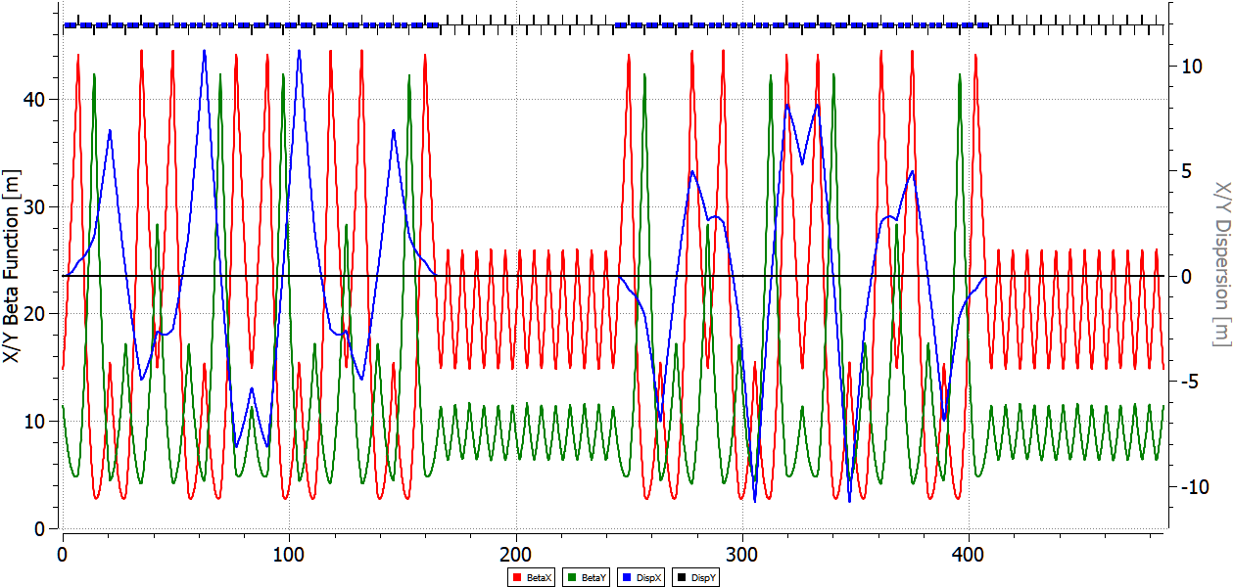
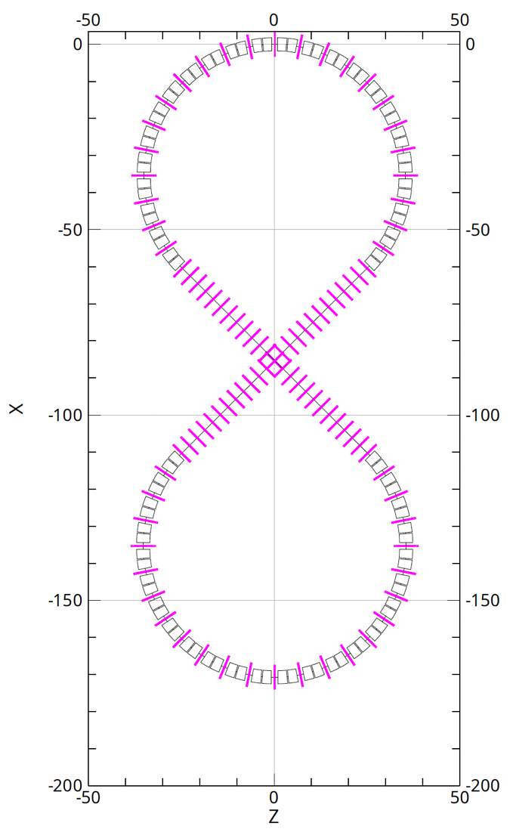
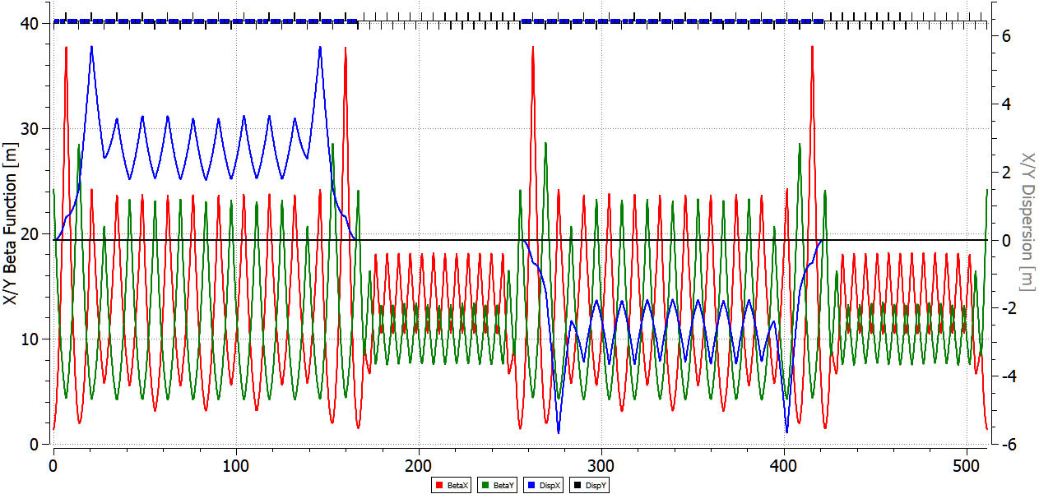
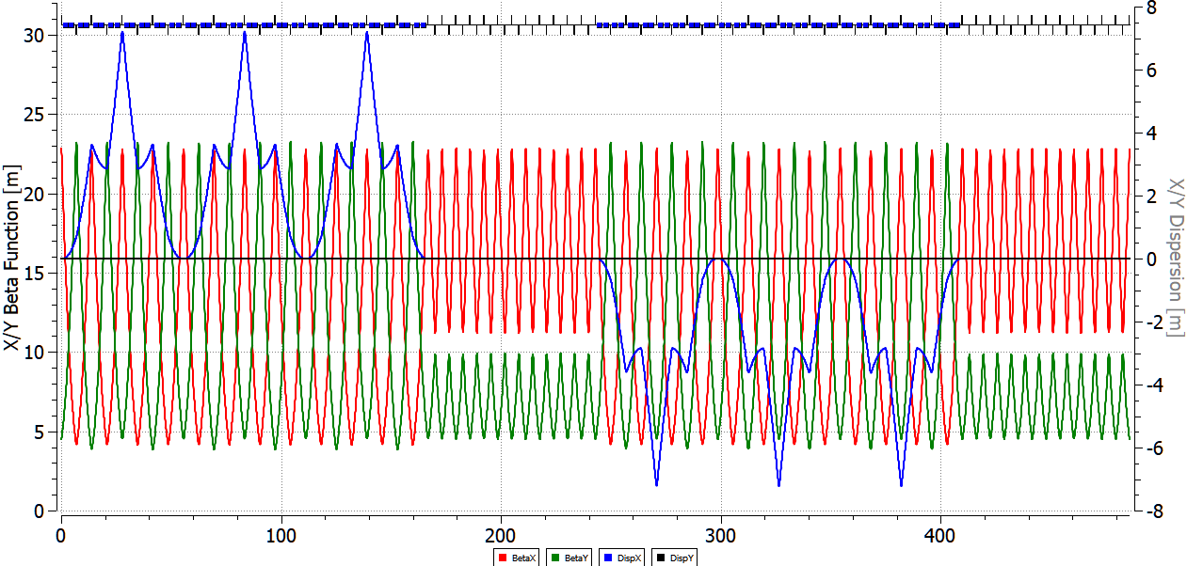
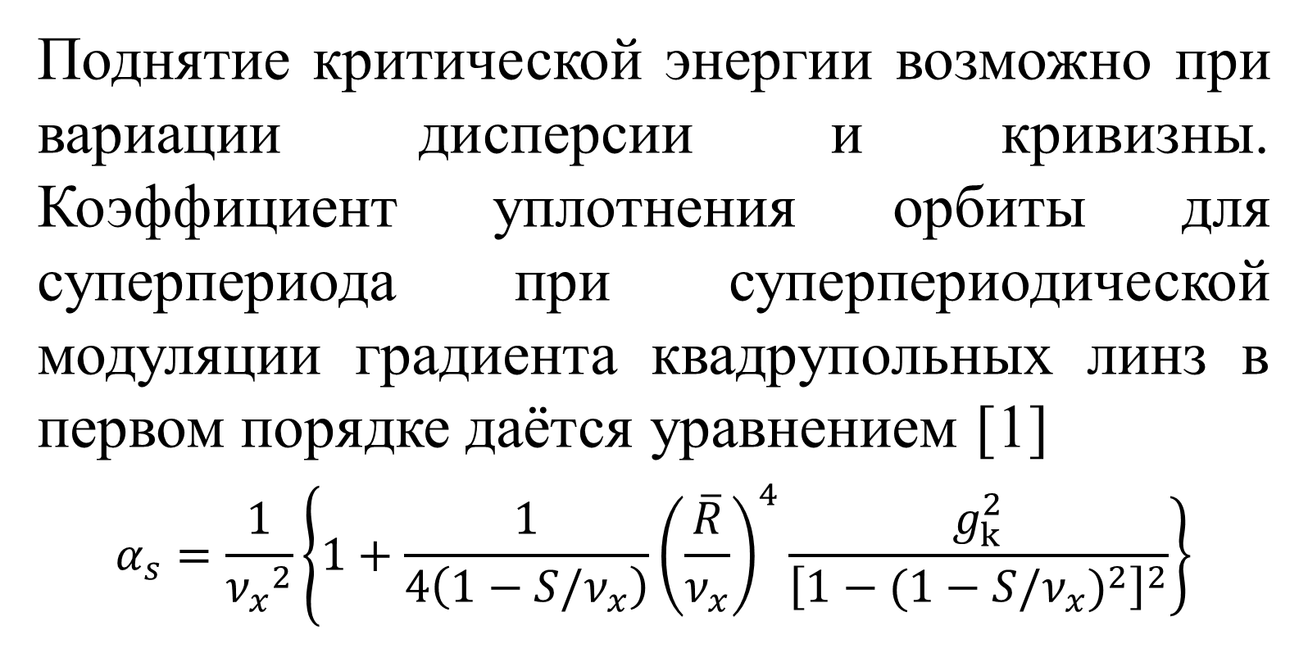
ОСОБЕННОСТИ МАГНИТООПТИЧЕСКОЙ СТРУКТУРЫ МНОГОФУНКЦИОНАЛЬНОГО КОЛЬЦА В ФОРМЕ 8
Колокольчиков С.Д.^{1,2}, Аксентьев А.Е.^{1,2,3}, Мельников А.А.^{1,2,4}, Сеничев Ю.В.^{1,2}
¹Институт Ядерных Исследований РАН, Москва, Россия,
²Московский Физико-Технический Институт, Долгопрудный, Россия,
³Московский инженерно-физический институт, Москва, Россия,
⁴Институт теоретической физики им. Л.Д. Ландау, Черноголовка, Россия
Введение
Протонная опция
Тяжелоионная опция
В данной работе показан принципиальный подход при проектировании структуры кольца в форме 8 для выполнения нескольких физических программ. Во-первых, уникальная форма кольца позволяет решить проблему с пересечением спиновых резонансов при ускорении поляризованного пучка. Во-вторых, данная структура может быть использована для экспериментов по измерению ЭДМ и поиску аксиона. В-третьих, структура может быть адаптирована для ускорения тяжелоионного пучка.
При использовании кольца в форме 8 одна арка компенсирует прецессию спина под действием Магнитного Дипольного Момента (МДМ), вызванную другой. Таким образом, частота вращения спина (spin tune) оказывается равна нулю и кольцо становится спин-прозрачным (Spin Transparence –­­ ST)
Поднятие критической энергии возможно при вариации дисперсии и кривизны. Коэффициент уплотнения орбиты для суперпериода при суперпериодической модуляции градиента квадрупольных линз в первом порядке даётся уравнением [1]
$$α_{s}=\frac{1}{{ν_{x}}^{2}}\left\{1+\frac{1}{4\left(1−S/ν_{x}\right)}{\left(\frac{\overline{R}}{ν_{x}}\right)}^{4}\left.\frac{g_{k}^{2}}{{\left[1−(1−S/ν_{x})^{2}\right]}^{2}}\right\}\right.$$
Поскольку, в рассматриваемой работе исследуется многофункциональность структуры, то расстановка элементов предполагается неизменной, что соответствует дуальной структуре [3].
Особенность кольца, ориентированного на ускорение высоко интенсивного пучка тяжелых ионов, состоит в обеспечении высокого времени жизни. Ввиду высокой зарядности частиц, критически важным является влияние внутрипучкового рассеяния (ВПР), приводящего к увеличению эмиттанса сгустка и снижению светимости коллайдерного эксперимента.
Общим походом в этом случае, являются минимизация бета-функции и дисперсия, а также их регуляризация, что приводит к увеличению времени ВПР в структуре.
Квази-замороженная опция
Для кольца в форме 8 подавление МДМ-компоненты выполняется автоматически, однако накопление ЭДМ-компоненты не происходит. Для накопления сигнала, необходимо использование как фильтра Вина, так и соленоида на каждом прямолинейном участке.
Поворотные арки моделируются таким образом, чтобы реализовать 3 независимых семейства секступолей для подавления декогеренции поляризованного пучка [2].
Благодарности
Исследование выполнено при поддержке гранта Российского Научного Фонда №25-72-30005.
Заключение
Список литературы
Рассмотрены особенности магнитооптической структуры кольца в форме 8. Показана возможность использования кольца для решения различных физических программ. Для протонного поляризованного пучка предложен метод резонансного поднятия критической энергии. Для накопления ЭДМ-сигнала в структуре с квази-замороженным спином реализована возможность расстановки 3-х независимых семейств секступолей для коррекции равновесного уровня энергии. Для тяжелоионного пучка проведена оптимизация времени внутрипучкового рассеяния.
Приведенные возможности применения кольца, а также особые свойства для поляризованных пучков делают такую установку уникальной.
Senichev, Y.V., Chechenin, A.N. Theory of “Resonant” lattices for synchrotrons with negative momentum compaction factor. J. Exp. Theor. Phys. 105, 988–997 (2007). DOI:10.1134/S1063776107110118
А. А. Мельников, Ю. В. Сеничев, А. Е. Аксентьев, С. Д. Колокольчиков, Природа спиновой декогеренции поляризованного пучка легких ядер в накопительном кольце для поиска ЭДМ, Том 118, № 9-10 (11), стр. 713-720 (2023). DOI: 10.31857/S1234567823220020
S. Kolokolchikov, Yu. Senichev, A. Aksentev, A. Melnikov, Features of dual-purpose structure for heavy ion and light particles, Nuc. Sci. and Tech., DOI: 10.1007/s41365-025-01791-4

